Slide 1
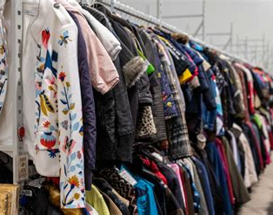
Première étape
Les vêtements et les adjectifs

Slide 2
Les personnes: il est / elle est / iel est
il est | elle est | iel est
grand | grande | Grand.e
Petit | Petite | Petit.e
Beau [o] | belle | Beau/belle
Fort | Forte | Fort.e
Blond | Blonde | Blond.e
Intelligent | Intelligente | Intelligent.e
Qui est la personne qui est : grande, petite, belle, intelligente, forte, blonde etc..?
Donnez des exemples

Slide 3
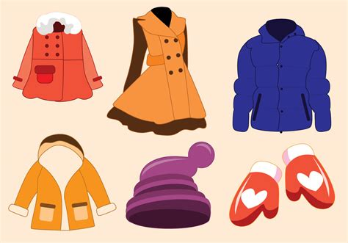
Les vêtements
UN | UNE | DES
blouson | casquette | bottes
chapeau | chemise | baskets
costume | cravate | chaussures
chemisier | jupe | manteaux
manteau | veste
pantalon

Slide 4
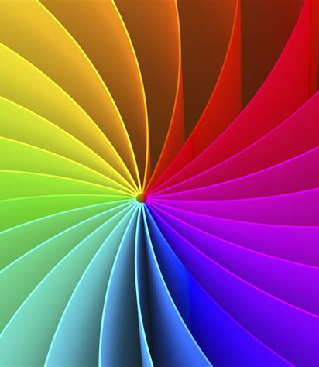
Les couleurs et les vêtements:
Les BAGS
Beauty: beau/ belle
Age: jeune - vieux/vieille
Goodness: bon/bonne
Size: grand.e /petit.e vs
LES COULEURS
Une veste rouge, verte, jaune

Slide 5
une couleur – des couleurs
MASCULIN | FEMININ
Un blouson BLEU | Une casquette BLEUE
Un chapeau BLANC | Une chemise BLANCHE
Un costume VERT | Une cravate VERTE
Un chemisier NOIR | Une jupe NOIRE
Un manteau GRIS | Une veste GRISE
Un pantalon MARRON | Une veste MARRON
Un costume ROSE | Une veste ROSE
Un blouson JAUNE | Une jupe JAUNE

